Slide 1
科研创新赛道 · 参赛作品
AI4 Science
多智能体科研创新工作台
把跨库文献调研、知识图谱、技术成熟度评估与创新假设生成，串成一次可复核的研究任务。
2026 武汉 1024 · 人工智能创新应用黑客松
Python · FastAPI · NetworkX · scikit-learn · LLM
Notes:
开场用一句话说明：这不是一个文献搜索框，而是一条从问题到报告的研究流水线。

Slide 2
科研调研的四个断点
从跨库检索到假设形成，当前流程依赖人工串联，重复劳动多、判断依据散。
01
文献调研
跨 arXiv、PubMed、Semantic Scholar 手工检索与去重，往往耗时数天。
02
脉络梳理
引用关系、研究社区与演进路径分散在表格和笔记里，难以快速看清。
03
成熟度判断
技术路线处于 TRL 几级缺少量化依据，可行性判断依赖个人经验。
04
假设形成
研究空白与跨域迁移机会难以系统枚举，结论可复现性低。
02
Notes:
四个断点对应后面的四类产物：文献清单、知识图谱、TRL 评估、创新假设。

Slide 3
从问题到报告的研究流水线
协调智能体按七阶段调度，每个阶段都有明确输入、执行角色与可检查产物。
阶段 | 执行角色 | 产物
01 解析研究问题 | 协调智能体 | 关键词、研究领域、任务参数
02 多源检索与去重 | 搜索智能体 | 文献清单、来源统计、缓存
03 质量与趋势分析 | 分析智能体 | 质量评分、关键词、年度趋势
04 构建知识图谱 | 关联智能体 | 引用/相似度图、社区、关键节点
05 评估 TRL 与可行性 | 评估智能体 | 成熟度等级、置信度、风险与资源
06 生成假设与反事实 | 生成智能体 | 创新假设、场景推演、跨域迁移
07 输出研究报告 | 报告模块 | Markdown 正文与 HTML 预览
03
Notes:
七阶段对应代码中的 coordinator_agent 主流程，阶段进度会回传到任务中心。

Slide 4
核心功能
五类能力共用同一份文献与分析结果，避免在多个工具之间反复搬运数据。
功能 | 具体能力 | 交付形态
文献分析 | 三源并行检索、标题相似度去重、多维质量评分 | 可筛选文献表与 CSV
知识管理 | 引用与相似度图谱、Louvain 社区、中心性分析 | 可拖拽的知识图谱
数据处理 | 年度分布、作者分布、TF-IDF 关键词、质量散点 | 四类自动图表
实验辅助 | TRL 1–9、可行性、风险、资源与时间线 | 成熟度仪表与建议
创新生成 | 研究假设、反事实场景、跨域方法迁移 | 假设卡与场景表
报告输出 | 报告模板渲染、HTML 预览、Markdown 下载 | 完整研究简报
04
Notes:
强调所有能力围绕同一份证据链展开，而不是五个互不相干的工具。

Slide 5
技术架构
单进程即可部署：FastAPI 同时托管 API 与原生 SPA，减少现场演示的依赖。
层级 | 实现 | 作用
交互层 | 原生 SPA、Canvas 力导向图 | 任务提交、结果浏览、图谱交互
服务层 | FastAPI、REST、同源静态托管 | API、页面、API Key 鉴权
协调层 | 五类智能体、asyncio 异步流水线 | 阶段调度、进度回传、错误隔离
算法层 | NetworkX、scikit-learn、TF-IDF、LLM | 图谱、评分、趋势与假设生成
数据层 | arXiv / PubMed / Semantic Scholar、SQLite | 检索、去重、缓存与任务记录
未配置 API Key 时自动进入 mock 模式，检索、图谱、报告仍可完整运行；配置模型后生成领域化假设。
05
Notes:
这一页回答技术实现：不是把模型包一层，而是把检索、图分析、评估和生成拆成可调度的阶段。

Slide 6
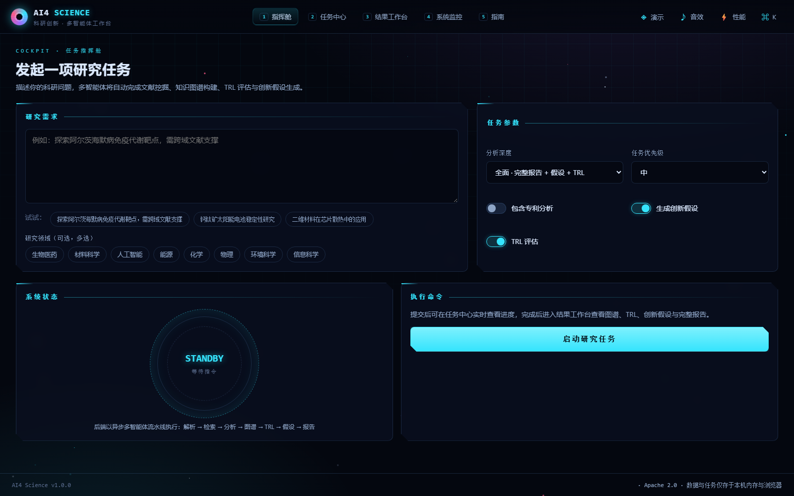
任务指挥舱：一次提交，进入异步流水线
01
输入研究问题
支持中文长句；系统抽取主题与关键词，再翻译为英文检索。
02
选择任务参数
可切换分析深度、优先级、专利分析、创新假设与 TRL 评估。
03
启动研究任务
七阶段异步执行，任务中心实时回传进度与状态。
截图来自本地运行实例 http://localhost:8501
06
Notes:
现场演示可在这里输入“探索钙钛矿太阳能电池的长期稳定性提升策略”，选择全面深度后启动。

Slide 7
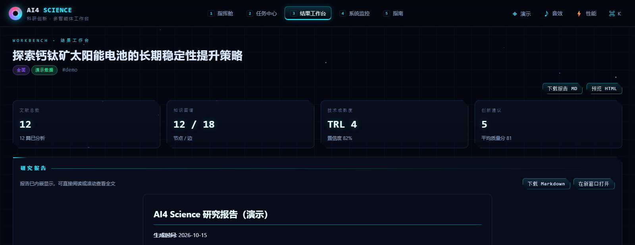
结果工作台：证据、图谱与判断在同一页
研究报告
正文直接内嵌，支持 Markdown 下载与 HTML 预览。
关键指标
文献数、图谱规模、TRL 与创新建议集中在首屏。
证据链
在同一任务内继续查看图谱、图表、文献表与假设。
12
12 / 18
TRL 4
5
篇演示文献
图谱节点 / 边
实验室验证
条创新建议
本页为内置离线演示数据，用于无网络时完整展示界面。
07
Notes:
指标是内置演示数据，不代表真实检索规模；下一部分再展示真实任务的验证结果。

Slide 8
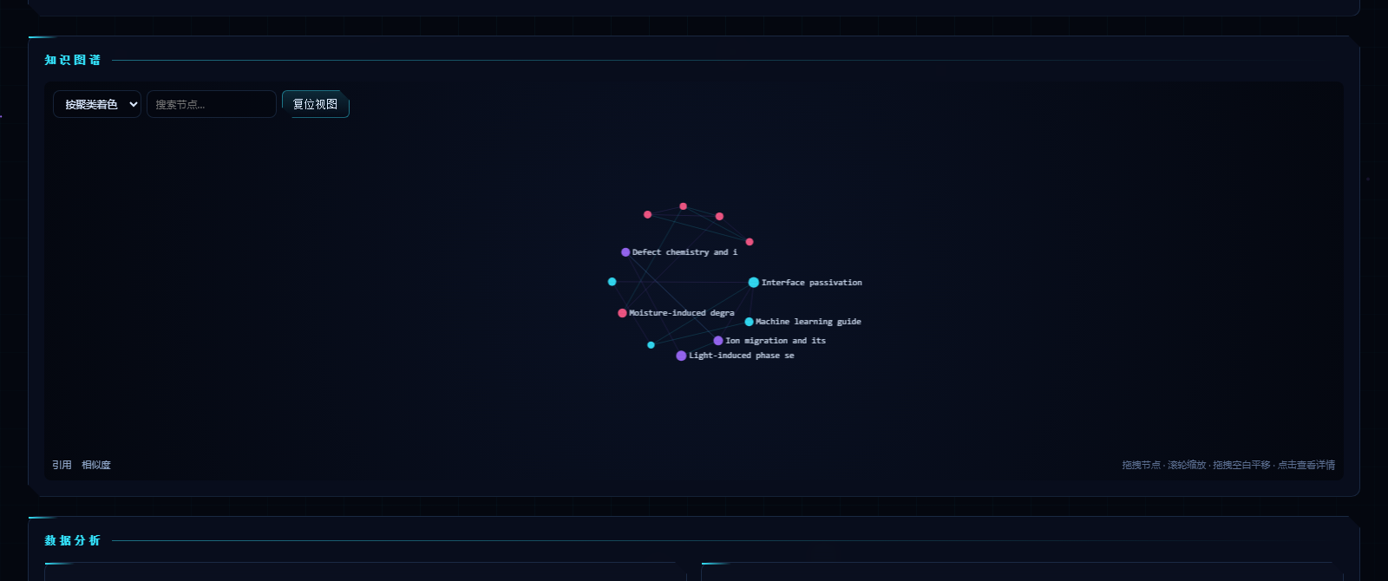
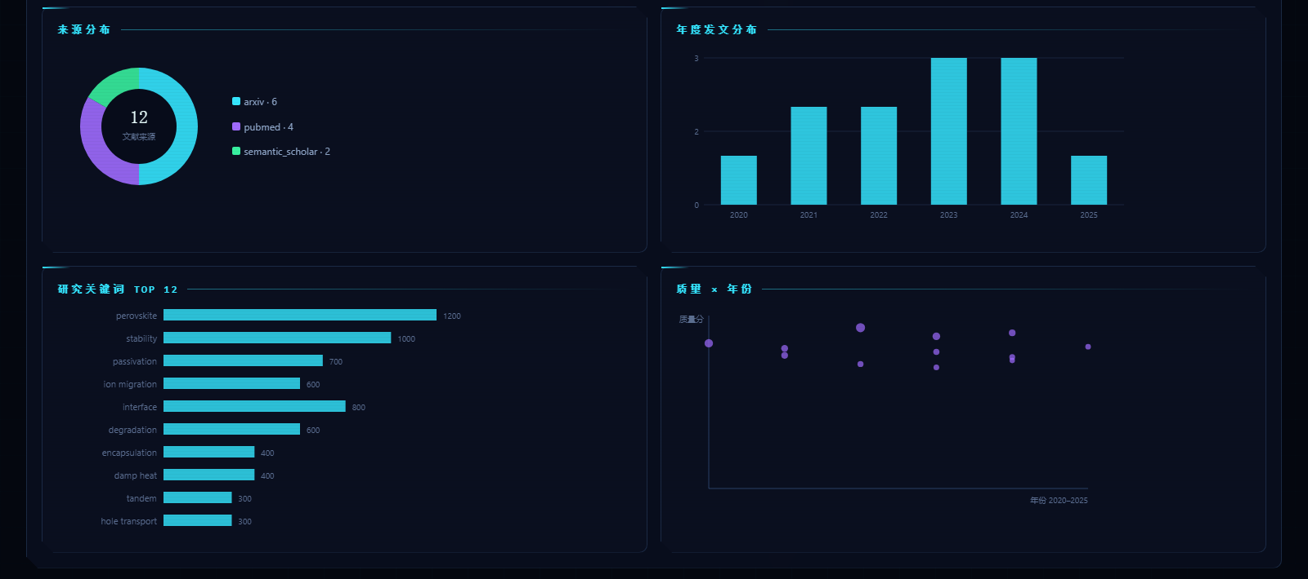
知识图谱与数据分析
知识图谱 · 12 节点 / 18 边 / 3 个研究社区
数据分析 · 来源、年度、关键词与质量分布
支持拖拽、缩放、聚类/年份/质量着色与节点详情。
同一份分析结果驱动四类图表，避免多个报表口径不一致。
从图谱定位关键文献，再回到文献表核对来源、引用与质量分，形成可追溯的证据链。
08
Notes:
图谱和图表用的都是同一份演示数据，目的是展示交互与口径一致性。

Slide 9
验证：真实检索、离线演示与自动化测试
148
42.7 s
144
2023
29
篇文献
完成全流程
篇高质量文献
条图谱边
项测试通过
真实任务
工程验证
2026-10-15 · 查询“perovskite solar cell stability” · standard 深度
检索 148 篇，高质量 144 篇；知识图谱 144 节点、2023 条边、10 个社区；系统评估 TRL 9；报告 Markdown 11.5 KB。
Web /health 返回 200；离线演示数据加载 12 篇文献；
自动化测试 29 项全部通过；启动脚本支持端口检查与服务就绪检测。
说明：TRL 9 为系统基于检索证据给出的评估结果，不替代领域专家评审；性能数据来自本机开发环境。
数据来源：DEPLOYMENT_STATUS.md、pytest 运行记录、本地 Web 实例。
09
Notes:
这一页把“能跑”变成可核对的数据：真实任务规模、测试结果和离线演示。TRL 9 要明确是系统评估。

Slide 10
应用价值与下一步
现在能带来的价值
边界与下一步
跨库检索、去重、图谱与报告串成一次任务，减少重复劳动。
文献证据、成熟度判断与创新假设放在同一工作台，方便复核。
无 API Key 也能用演示数据完整走通，适合评审现场与离线环境。
检索以英文关键词为主，中文长句需先抽取主题。
未配置 LLM 时，假设生成会降级为模板或 mock 内容。
后续：任务持久化、更多数据源、报告模板与实验数据管理。
提交包：源码仓库 · 可运行 Demo · 汇报 PPT · 安装说明 · 测试数据
运行：python main.py --mode web · 访问 http://localhost:8501
10
Notes:
收尾不要只讲愿景，明确当前边界：英文检索、mock 降级、任务持久化仍在后续计划中。

